Slide 1









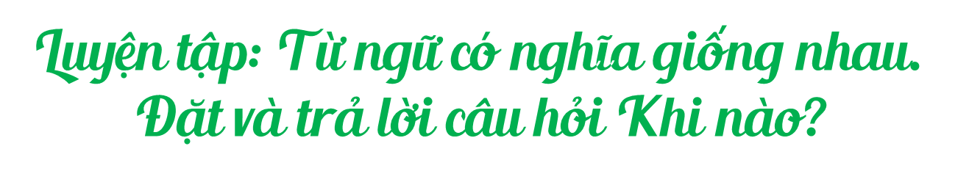

Slide 2

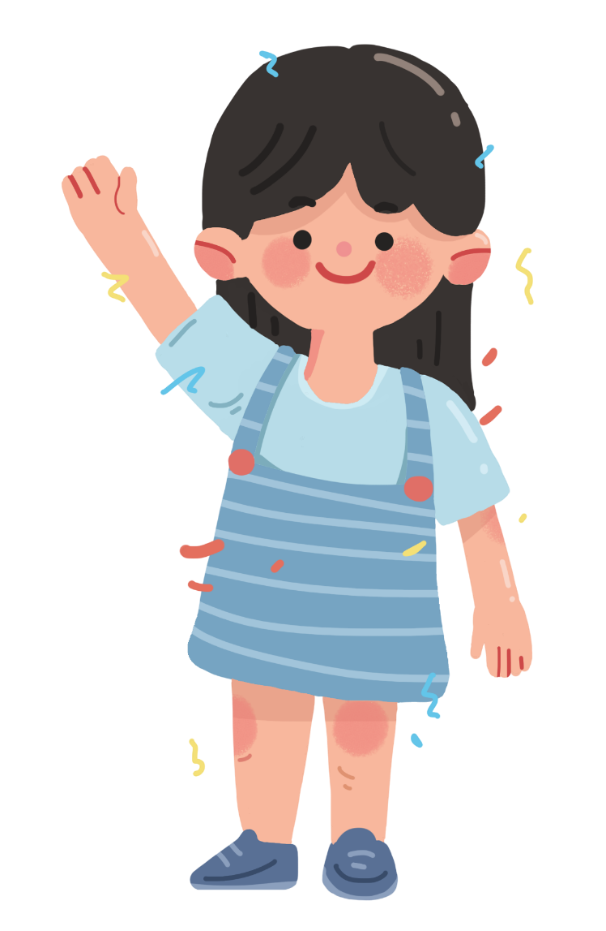
- Nhận biết được những từ có nghĩa giống nhau trong ngữ cảnh.
- Biết đặt và trả lời câu hỏi: Khi nào?

Slide 3



Slide 4
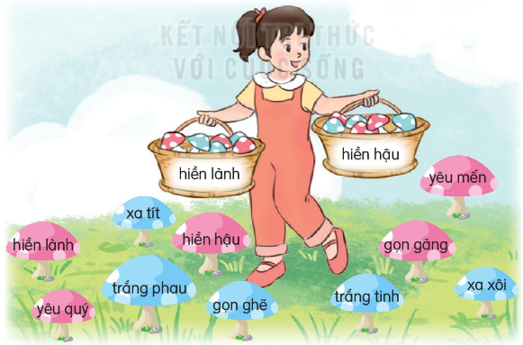
1. Tìm trong những từ dưới đây các cặp từ có nghĩa giống nhau.

Slide 5
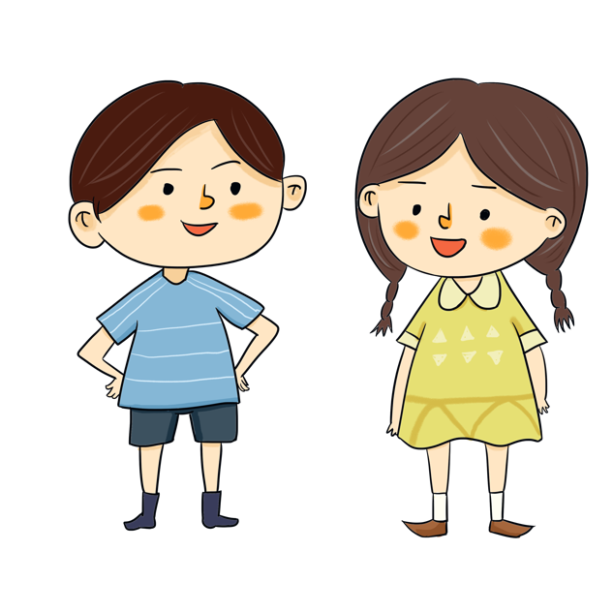
THẢO LUẬN NHÓM ĐÔI

Slide 6


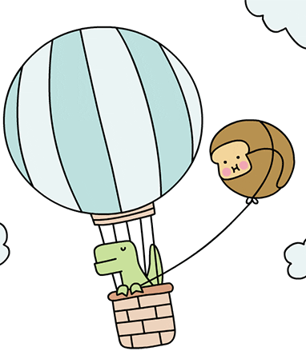




Trò chơi: MANG ƯỚC MƠ BAY KHẮP TRỜI XANH
CỐ LÊN!

Slide 7







hiền lành
xa tít
gọn gàng
yêu mến
hiền hậu
yêu quý
trắng phau
gọn ghẽ
trắng tinh
xa xôi

Slide 8
3. Tìm từ ngữ có nghĩa giống với mỗi từ in đậm dưới đây:
a. Trên bãi cỏ xanh mướt mọc lên một cây nấm mập mạp.
b. Chiếc bàn xinh xắn ơi, thức uống ở đây thật ngon!
c. Hai chú bướm gọi nấm là chiếc mũ kì lạ.

Slide 9

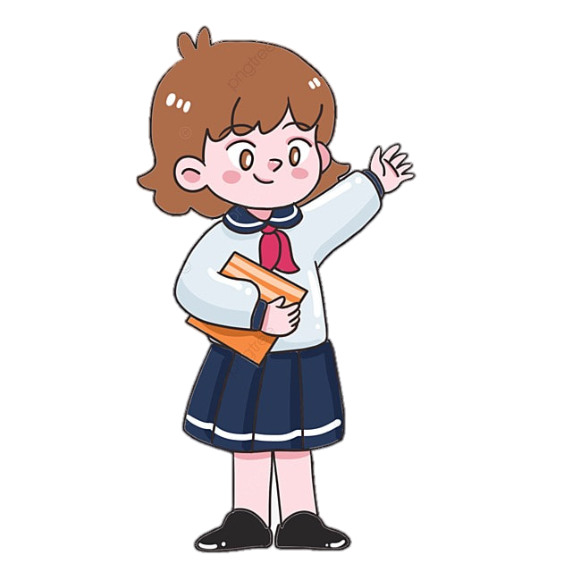
THẢO LUẬN NHÓM 4

Slide 10


Chia sẻ trước lớp
Trình
bày
Nhận
xét
Đại diện nhóm đọc đáp án trước lớp
Các bạn lắng nghe, nhận xét

Slide 11



xanh mướt
xanh tươi
xinh tươi
xinh đẹp
xinh xinh
lạ lùng
lạ lẫm
Khác
thường
xanh um

Slide 12


Slide 13
3. Dựa vào câu chuyện những cái tên đáng yêu, hỏi – đáp về thời gian các con vật xuất hiện bên cây nấm.
Mẫu:
- Khi nào giun đất bò đến bên cây nấm?
- Buổi sáng, giun đất bò đến bên cây nấm.

Slide 14
Hỏi đáp trong nhóm
Một số nhóm trình bày
Trình
bày
Nhận
xét
Các nhóm nhận xét chéo nhau.

Slide 15


Slide 16



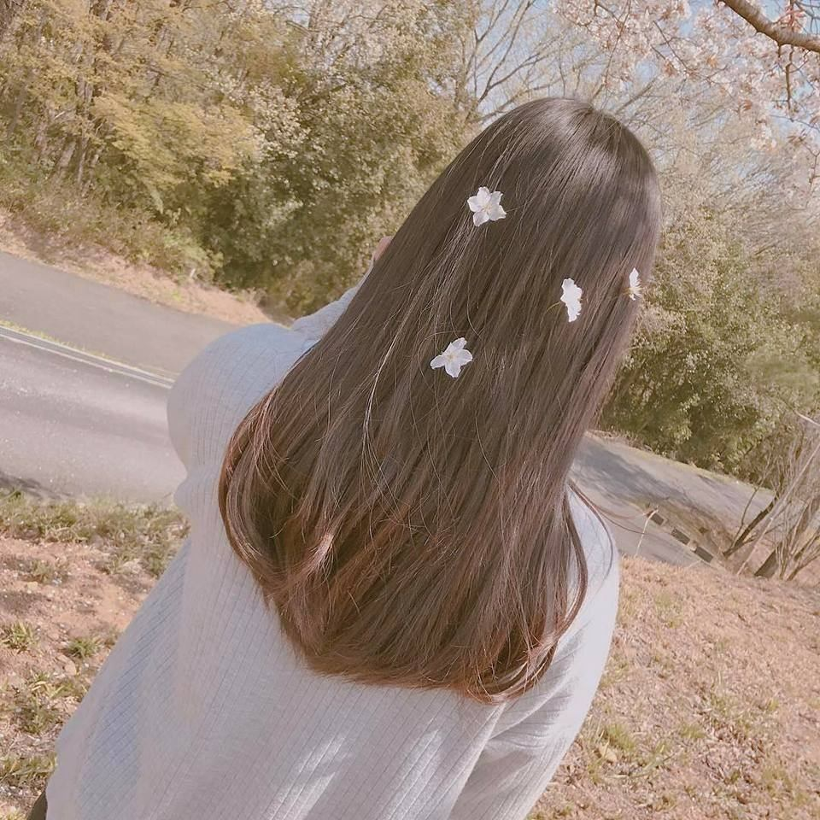
Về nhà:
Quan sát thiên nhiên xung quanh để tìm ra vẻ đẹp của các sự vật, hiện tượng.
LAN HƯƠNG
035.447.3852

Slide 17









